Slide 1
TRƯỜNG TIỂU HỌC …
KÍNH CHÀO QUÝ THẦY CÔ
VÀ CÁC EM HỌC SINH THÂN MẾN
Lớp 3A
Năm học 2022- 2023

Slide 3
Đặt tính rồi tính
3 246 + 2 835
4 147 + 638

Slide 4
BÀI 63: PHÉP CỘNG TRONG PHẠM VI 100 000
12 547 + 23 628 =

Slide 5
BÀI 63: PHÉP CỘNG TRONG PHẠM VI 100 000
12 547 + 23 628 =
7 cộng 8 bằng 15, viết 5 nhớ 1.
12 547
+
4 thêm 1 bằng 5; 5 cộng 2 bằng 7, viết 7.
23 628
5 cộng 6 bằng 11, viết 1 nhớ 1.
3
6
1
7
5
2 thêm 1 bằng 3; 3 cộng 3 bằng 6, viết 6.
1 cộng 2 bằng 3, viết 3.
12 547 + 23 628 = 36 175

Slide 6
1
Tính.
86 362
93 246
67 294
+
+
+
918
4 825
25 431

Slide 7
2
Đặt tính rồi tính
43 835 + 55 807 67 254 + 92
25 346 + 37 292 7 528 + 5 345

Slide 8
Thứ……ngày…..tháng…..năm…….
Toán
BÀI 63: PHÉP CỘNG TRONG PHẠM VI 100 000
3
Tính nhẩm (theo mẫu).
Mẫu: 8 000 + 7 000 = ?
Nhẩm: 8 nghìn + 7 nghìn = 15 nghìn
8 000 + 7 000 = 15 000
6 000 + 5 000
9 000 + 4 000
7 000 + 9 000
= 11 000
= 13 000
= 16 000

Slide 9
Thứ……ngày…..tháng…..năm…….
Toán
BÀI 63: PHÉP CỘNG TRONG PHẠM VI 100 000
4
Để phục vụ học sinh chuẩn bị vào năm hoạc mới, một cửa hàng đã nhập về
6 500 cuốn sách giáo khoa, 3 860 cuốn sách tham khảo và 8 500 cuốn vở.
Hỏi cửa hàng đó đã nhập về tất cả bao nhiêu cuốn sách và vở?
Tóm tắt
SGK: 6 500 cuốn
Sách tham khảo: 3 860 cuốn
Quyển vở: 8 500 cuốn
? Cuốn sách và vở

Slide 10
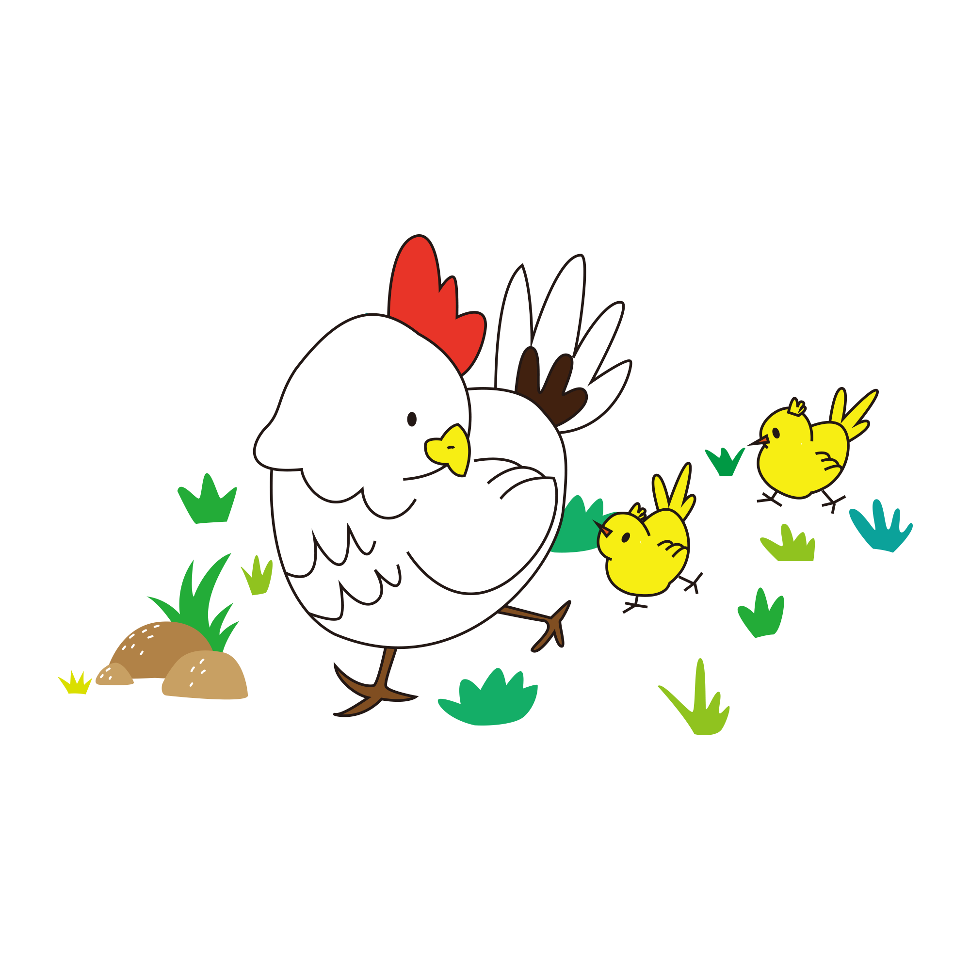
Cách chơi:
Gà mẹ và gà con đang đi kiếm ăn. Bất ngờ gà mẹ bị lạc mất con. Để giúp gà mẹ tìm được những chú gà con các em phải vượt qua các chướng ngại vật là các câu hỏi được đưa ra.
Với mỗi câu hỏi các em chọn Đ, S; thời gian cho mỗi câu hỏi là 7 giây.

Slide 11
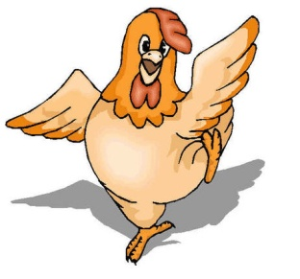
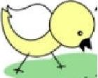
33558
4627
38185
+
Đúng ghi Đ, sai ghi S
a. S
7
2
0
1
3
6
5
4
b. Đ
Hết giờ

Slide 12
63325 1451
77835
Đúng ghi Đ, sai ghi S
+
a. S
Hết giờ
b. Đ
2
0
1
3
6
7
5
4

Slide 13
32365 41519 73874
Đúng ghi Đ, sai ghi S
+
a. S
Hết giờ
b. Đ
2
0
1
3
6
7
5
4

Slide 14
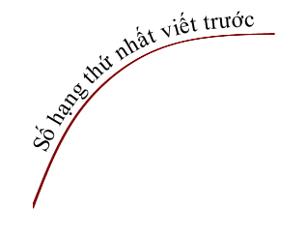
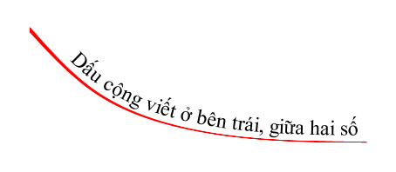
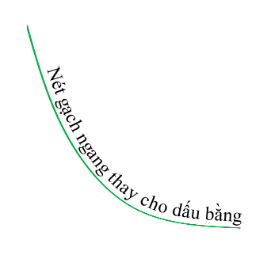
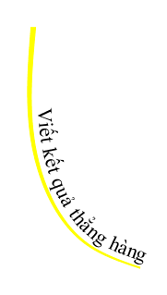
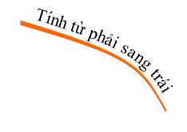
PHÉP CỘNG

